Slide 1


全微分
一元函数 y = f (x) 的微分
近似计算
应用
估计误差
本节内容:
全微分的定义

Slide 2
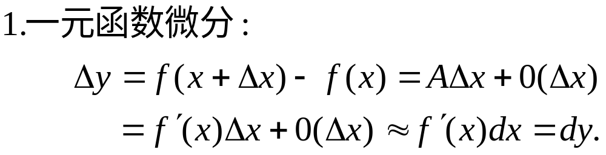
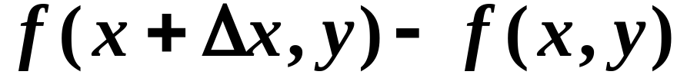
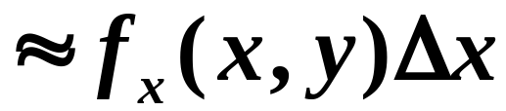
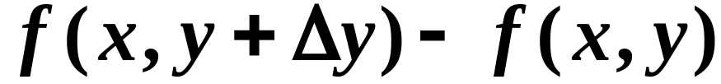
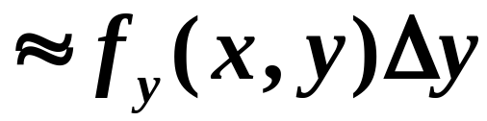


一、全微分的定义
2.由一元函数微分学中增量与微分的关系得

Slide 3


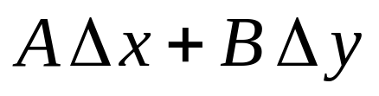

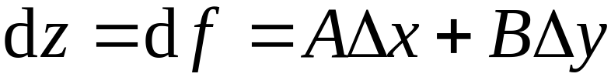
一、全微分的定义
3.定义: 如果函数 z = f ( x, y )在定义域 D 的内点( x , y )
处全增量
可表示成
其中 A , B 不依赖于Δ x , Δ y , 仅与 x , y 有关，
则称函数
f ( x, y ) 在点( x, y) 可微，
称为函数
在点 (x, y) 的全微分, 记作

Slide 4
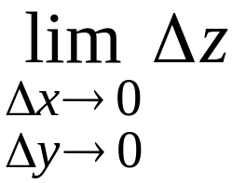
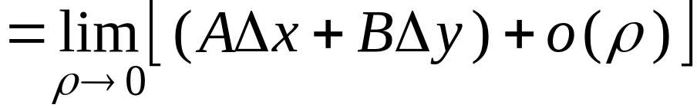

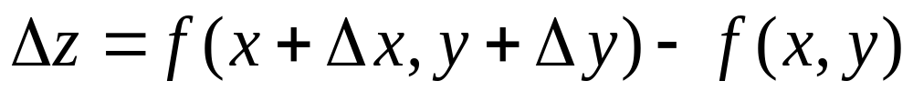
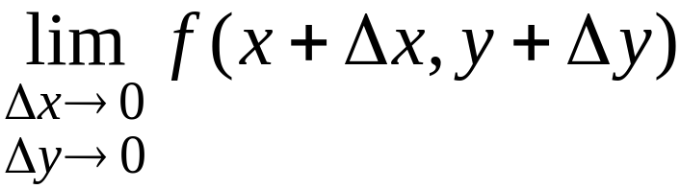

一、全微分的定义
若函数在域 D 内各点都可微,
则称此函数在D内可微.
由微分定义:
得

Slide 5
一、全微分的定义
若函数在域 D 内各点都可微,
则称此函数在D内可微.
由微分定义:
得
即
函数 z = f (x, y) 在点 (x, y) 可微
函数在该点连续

Slide 6
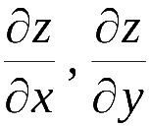
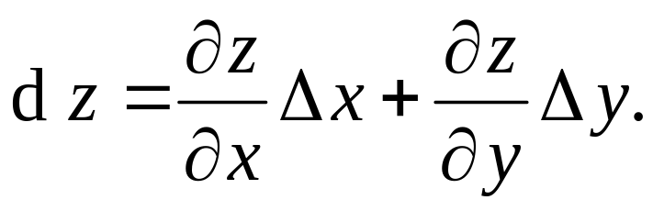


二、可微的条件
定理1(必要条件)
若函数 z = f (x, y) 在点(x, y) 可微,
则该函数在该点偏导数
必存在,且有
证:由全增量公式
得到对 x 的偏增量

Slide 7
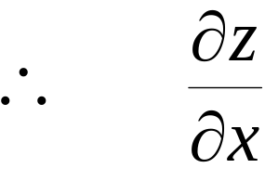
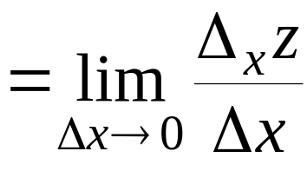

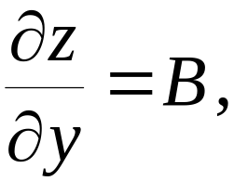
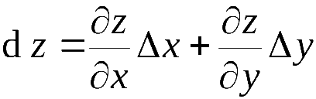
二、可微的条件
同样可证
因此有
注意: 定理1 的逆定理不成立 .
即:
偏导数存在,函数不一定可微!

Slide 8
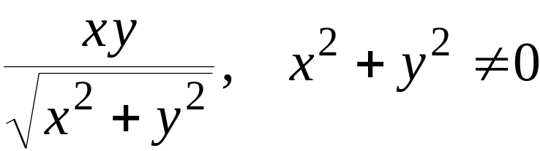

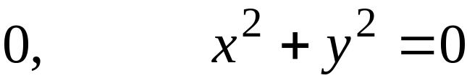
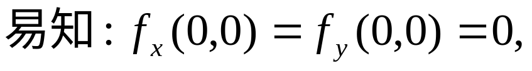
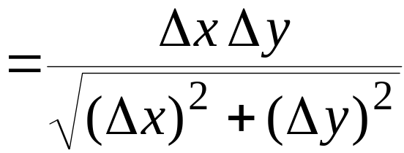
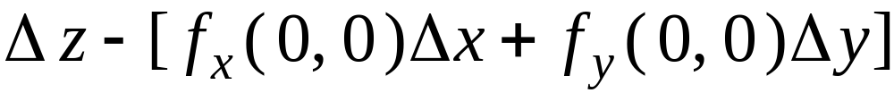
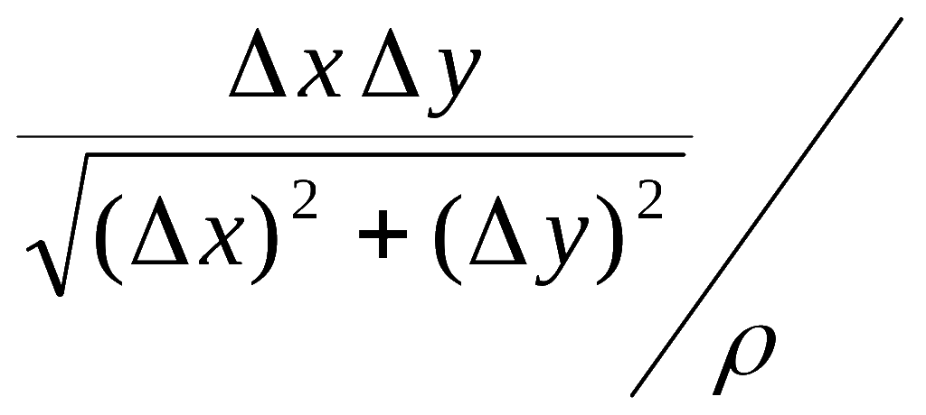
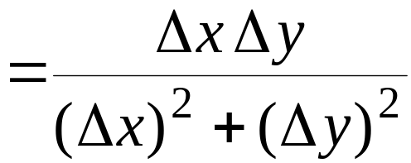


二、可微的条件
反例: 函数
但
因此,函数在点 (0,0) 不可微 .

Slide 9
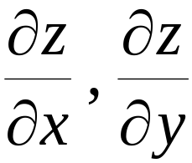






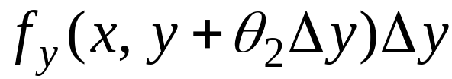

二、可微的条件
定理2 (充分条件)
若函数
的偏导数
则函数在该点可微分.
证：

Slide 10

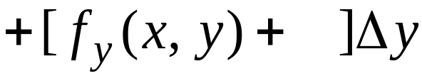


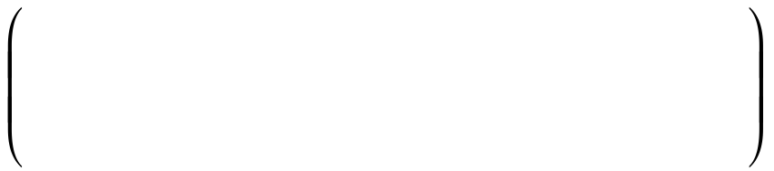
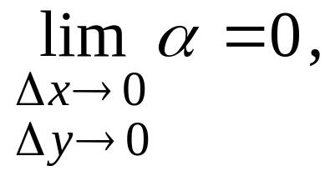
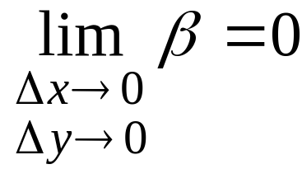


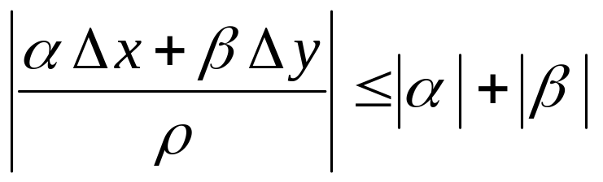
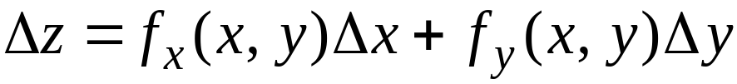

二、可微的条件
注意到
, 故有

Slide 11


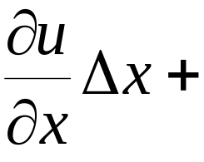
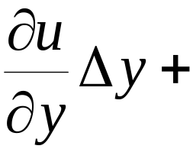
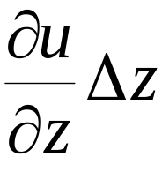

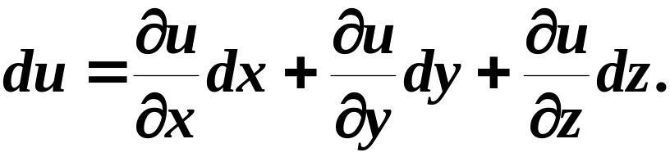
二、可微的条件
所以函数
在点
可微.
推广:
类似可讨论三元及三元以上函数的可微性问题.
例如, 三元函数
的全微分为
或

Slide 12
可微与偏导数的关系
上面两个定理给出了可微与偏导数的关系:
(1) 函数可微
偏导数存在
(2) 偏导数连续
函数可微

Slide 13

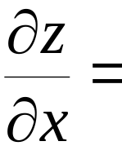
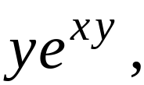
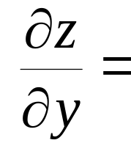
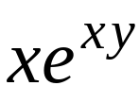
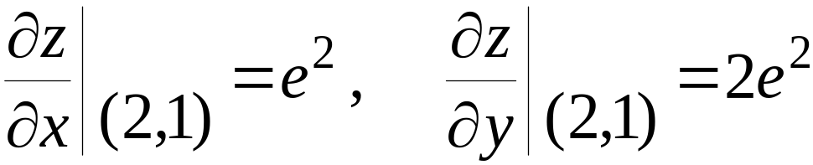
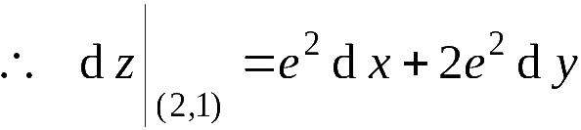

例题
例1. 计算函数
在点 (2,1) 处的全微分.
解:

Slide 14
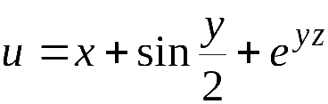
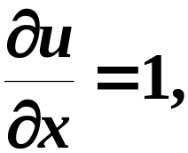
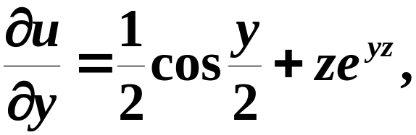
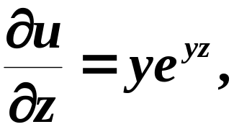
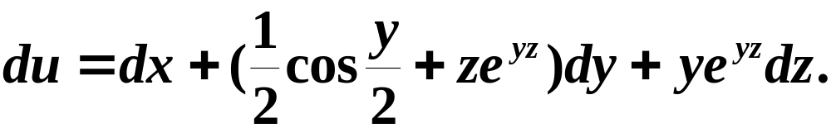
例题
例2. 计算函数
的全微分.
解:
所求全微分

Slide 15
多元函数连续、可导、可微的关系
函数连续
函数可导
函数可微
偏导数连续

Slide 16
作业
P77 1 (3) , (4) ; 3 ;

Slide 17





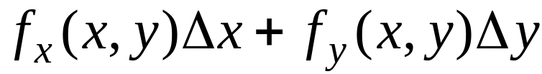
*二、全微分在数值计算中的应用
1. 近似计算
由全微分定义
可知当
及
较小时,
有近似等式:
(可用于近似计算; 误差分析)
(可用于近似计算)

Slide 18



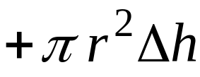


例题
例3. 有一圆柱体受压后发生形变,
半径由 20cm 增大
到 20.05cm ,
高度由100cm 减少到 99cm ,
求此圆柱体
体积的近似改变量.
解: 已知
则

Slide 19
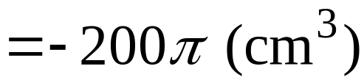

例题
即受压后圆柱体体积减少了

Slide 20








例题
例4.计算
的近似值.
解:
则
则

Slide 21



误差估计
利用
令
分别表示 x , y , z 的绝对误差界,
则
z 的绝对误差界为

Slide 22


误差估计
z 的绝对误差界约为
z 的相对误差界约为

Slide 23









误差估计
注意：
乘除后的结果相对误差变大
很小的数不能做除数
类似可以推广到三元及三元以上的情形.

Slide 24








例题
例5. 利用公式
计算三角形面积.现测得
求计算面积时的绝对误差与相对误差.
解：

Slide 25







例题
故绝对误差约为
又
所以 S 的相对误差约为

Slide 26






内容小结
1. 微分定义:
2. 重要关系:
函数连续
函数可导
函数可微
偏导数连续

Slide 27
内容小结
3. 微分应用
• 近似计算
• 估计误差
z 的绝对误差
z 的相对误差

Slide 28









思考与练习
1. 选择题
函数
在
可微的充分条件是( )
的某邻域内存在 ;
时是无穷小量 ;
时是无穷小量 .

Slide 29
作业
P76 1 (3) , (4) ; 3 ; 6；

